Slide 1
波士顿房价预测
数据仓库与知识发现实验
丁凡彧
2019110863

Slide 2
C
目录
ontents
01
问题描述
02
技术方法
03
CRISP-DM

Slide 3

01
问题描述
“
波士顿房地产竞争激烈，房价的波动会受多个因素影响，现已有各区域可量化的相关相关因素和房屋成交平均价格。任务目标：通过数据挖掘对影响波士顿房价的因素进行分析，实现房价预测。

Slide 4
技术方法
02
数据有n个特征，每个特征对应着一个权重值，与权重的乘积再加上一个偏置值构成线性回归模型
支持向量回归（SVR）
B
n维空间内的点，拟合一个n－1维的超平面，使所有的样本点离着超平面的总偏差最小
A
线性回归

Slide 5
商业理解
business understanding
商业目标
选取合理的区域属性数据，拟合训练集房屋价格，预测测试集，使预测结果最接近真实值。
可考虑因素：教育水平、交通情况、消费水平等等
根据房屋各个属性信息估计各区域房屋价格，尽可能准确。对房地产交易起到参考作用。
数据分析目标

Slide 6
数据理解
data understanding
No | 属性 | 数据类型 | 字段描述
1 | CRIM | Float | 城镇人均犯罪率
2 | ZN | Float | 占地面积超过2.5万平方英尺的住宅用地比例
3 | INDUS | Float | 城镇非零售业务地区的比例
4 | CHAS | Integer | 查尔斯河虚拟变量 (= 1 如果土地在河边；否则是0)
5 | NOX | Float | 一氧化氮浓度（每1000万份）
6 | RM | Float | 平均每居民房数
7 | AGE | Float | 在1940年之前建成的所有者占用单位的比例
8 | DIS | Float | 与五个波士顿就业中心的加权距离
9 | RAD | Integer | 辐射状公路的可达性指数
10 | TAX | Float | 每10,000美元的全额物业税率
11 | PTRATIO | Float | 城镇师生比例
12 | B | Float | 1000（Bk - 0.63）^ 2其中Bk是城镇黑人的比例
13 | LSTAT | Float | 人口中地位较低人群的百分数
14 | MEDV | Float | （目标变量/类别属性）以1000美元计算的自有住房的中位数
总体描述
变量数 14
观察数 506
缺失值 0.0
内存总大小 55.5KB
平均记录大小 112.3B
特殊值
ZN有372 / 73.5%的值为0
TAX与RAD相似度高达0.91023
变量类型
数值 13
布尔值 1（CHAS）

Slide 7
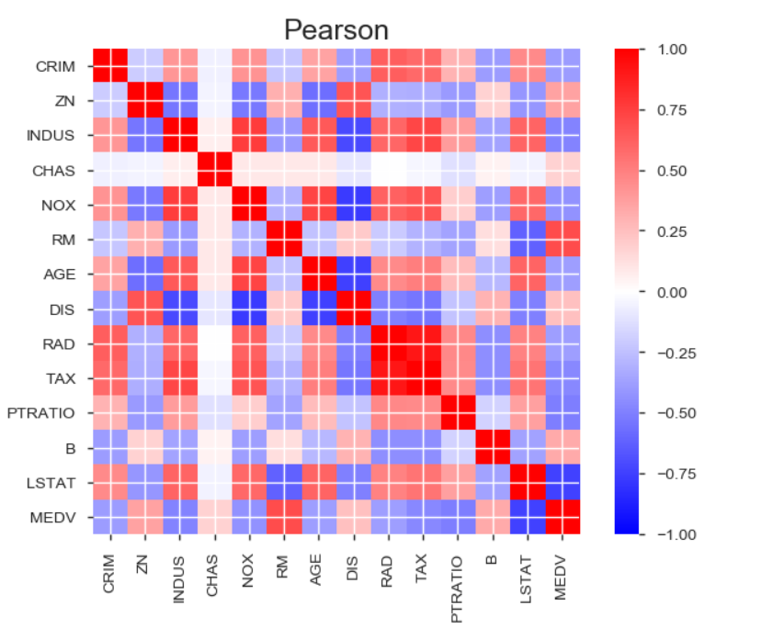
数据理解
data understanding
ZN与MEDV成正相关
豪宅越多的地方房价越高
PTRATIO与MEDV成负相关
师生比例越低代表学生越多，好的教育资源集中，学区房房价高
LSTAT与MEDV成负相关
低收入人群越多的地方房子越不值钱
RM与MEDV成正相关
房间数量越多，面积越大，房子越值钱
皮尔森相关系数图

Slide 8


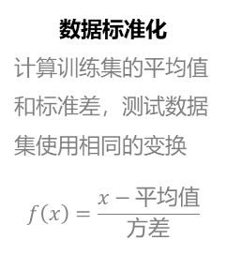
数据准备&建模
data preparation&modeling
划分数据集
随机选取20%的数据做测试集，80%数据做训练集。
数据标准化
计算训练集的平均值和标准差，测试数据集使用相同的变换
$$f\left(x\right)=\frac{x−平均值}{方差}$$
线性回归模型
使用LinearRegr-ession建立线性回归模型，最小二乘法求解回归方程参数
支持向量回归模型
构建基于径向基函数的SVR模型

Slide 9
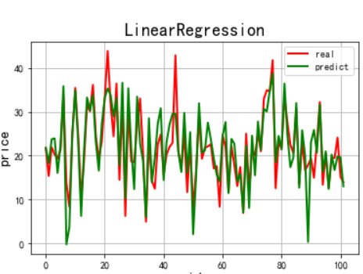
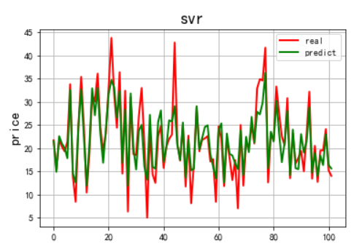
评估
evaluation
R2=0.6967
R2=0.8197
R2决定系数
评估选取R2评估系数（拟合优度）作为评判标准，当r2越接近1时模型效果越好。在这两个模型中SVR的表现更好。上图为预测结果（绿）与真实房价（红）的折线图，可以看出SVR更接近真实值。

Slide 10

部署
deployment
环境：Windows10+Python 3.7.3
数据集格式：csv文件
发布模型：SVR
拟合优度：0.8197

Slide 11
谢谢欣赏
THANK YOU

